Slide 1
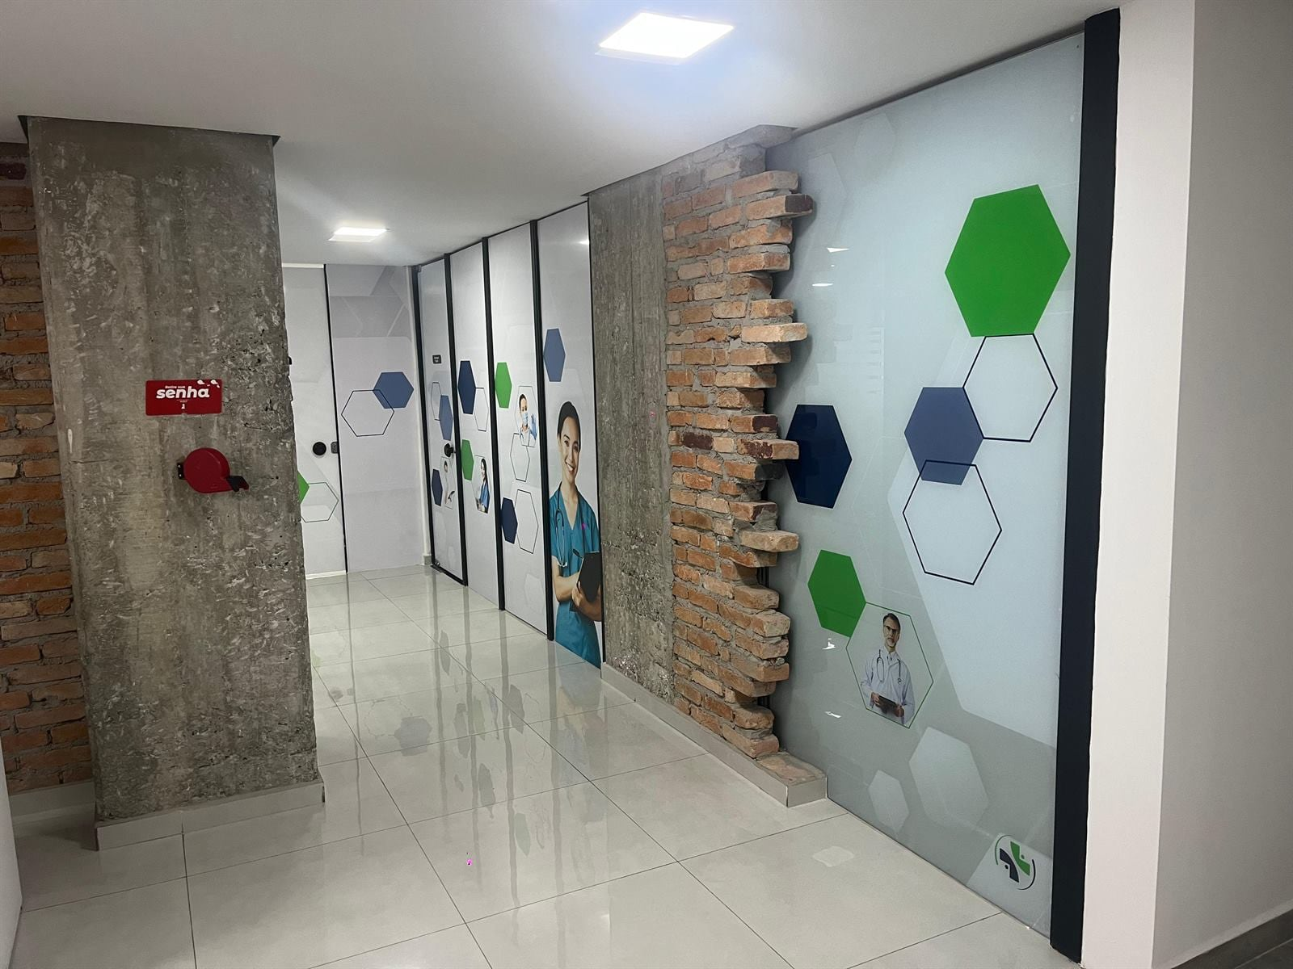

APRESENTAÇÃO COMERCIAL · 2026
SST organizada para a empresa
seguir em frente.
Medicina ocupacional, segurança do trabalho, documentos e eSocial conectados à rotina de quem precisa decidir e operar.
Uma parceria para RHs e gestores que precisam de menos retrabalho e mais previsibilidade.
55+
Use as setas ou avance para conhecer o fluxo.
anos de história
Notes:
[Sources]
Site institucional: https://sermst.com.br/
Logo e foto: assets oficiais presentes no projeto SERMST.
Texto de abertura: narrativa editorial criada a partir do briefing do cliente.

Slide 2
O PONTO DE PARTIDA
Quando a rotina depende de planilhas, mensagens e urgências,
o RH perde o fio.
01
Admissão travada
Exame e ASO não acompanham o ritmo da contratação.
02
Documento espalhado
Os gargalos aparecem em momentos que não podem parar: uma admissão, um exame, um documento vencido ou um evento do eSocial.
Laudos, programas e certificados ficam difíceis de localizar.
03
Prazo sem dono
Vencimentos e pendências dependem de lembretes soltos.
04
Operação desconectada
O documento não acompanha a realidade da função ou do risco.
A pergunta não é só “qual exame?”. É “como manter a rotina sob controle?”
Notes:
[Sources]
Site institucional: https://sermst.com.br/
Problemas operacionais sintetizados a partir das páginas Home, RH e Contato.

Slide 3
A PROPOSTA SERMST
Um único fluxo para o que o RH precisa acompanhar.
A SERMST combina atendimento clínico, engenharia e gestão documental para que cada etapa faça sentido na operação da empresa.
01
02
03
→
→
Medicina
Segurança
Gestão
Exames, ASO e acompanhamento da saúde ocupacional.
Riscos, programas, laudos, treinamentos e prevenção.
Documentos, vencimentos e eSocial com rastreabilidade.
O trabalho não termina na entrega do documento. Ele precisa continuar coerente com a operação.
Notes:
[Sources]
Site institucional: https://sermst.com.br/quem-somos
Site institucional: https://sermst.com.br/servicos
Proposta central baseada no briefing do cliente e na descrição pública dos serviços.
Ícones de referência: Lucide Icons, https://lucide.dev/ e https://github.com/lucide-icons/lucide/blob/main/LICENSE.
Moldura e ponto de navegação: tratamento customizado para esta apresentação.

Slide 4
EXPERIÊNCIA QUE VIRA ESCALA
Uma operação construída para acompanhar empresas.
Da unidade central às operações com várias localidades, a SERMST organiza a rotina para o RH enxergar o que vem depois.
55+
150 mil
3.500+
900+
anos de história
vidas atendidas
empresas atendidas
clínicas credenciadas
Experiência clínica · Equipe multidisciplinar · Rede de atendimento
Notes:
[Sources]
Site institucional: https://sermst.com.br/
Site institucional: https://sermst.com.br/quem-somos
Números exibidos publicamente pela SERMST: +55 anos, +150 mil vidas, +3.500 empresas, +900 clínicas credenciadas.

Slide 5















EMPRESAS ATENDIDAS
Mais de 1.500 empresas ativas no mesmo radar.
Uma seleção de empresas que já confiaram à SERMST a rotina de saúde e segurança do trabalho. A carteira é maior — estes são apenas alguns exemplos.
1.500+
empresas ativas
Notes:
[Sources]
Logos: materiais fornecidos pelo cliente nesta rodada de revisão.
Informação fornecida pelo cliente: mais de 1.500 empresas ativas.
A seleção de marcas não representa a carteira completa.

Slide 6

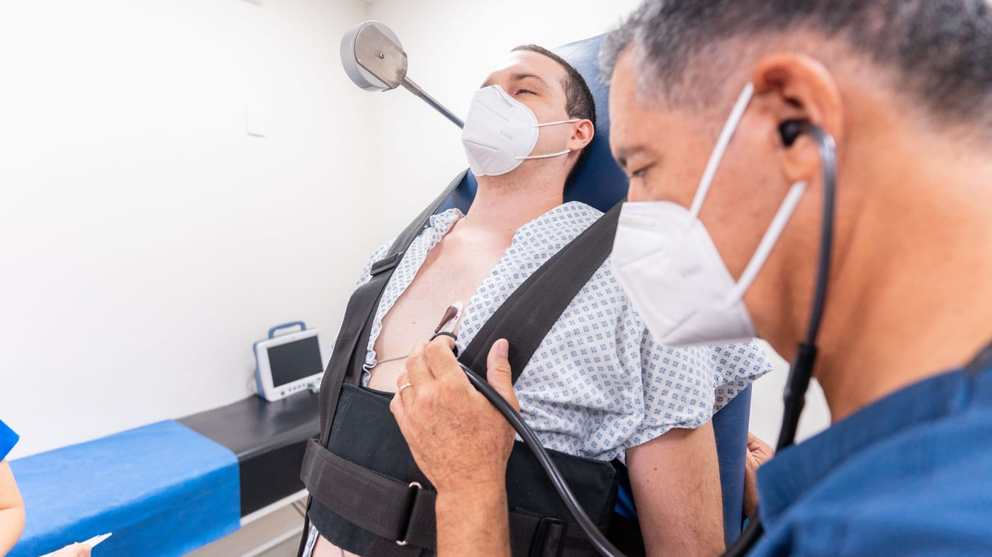
01 · MEDICINA OCUPACIONAL
Cada etapa do vínculo com o trabalhador, no mesmo cuidado.
A saúde ocupacional acompanha a jornada do colaborador e os riscos da função — do primeiro exame ao acompanhamento periódico.
PCMSO
Admissional
Demissional
Periódico
Retorno
Mudança de função
ASO
Complementares
PCMSO: monitoramento dos riscos ocupacionais. Exames laboratoriais, audiometria, espirometria e outros complementares são definidos conforme o programa e a função.
Medicina ocupacional
Notes:
[Sources]
Site institucional: https://sermst.com.br/servicos
Site institucional: https://sermst.com.br/a-clinica
Foto principal: asset do projeto SERMST.
Imagem de apoio: https://www.pexels.com/photo/a-doctor-checking-a-patient-8460221/.
Referência técnica: NR-07 (PCMSO) — https://www.gov.br/trabalho-e-emprego/pt-br/assuntos/itens-para-verificar/uncategorised/norma-regulamentadora-n-07-programas-de-controle-medico-de-saude-ocupacional-pcmso.

Slide 7
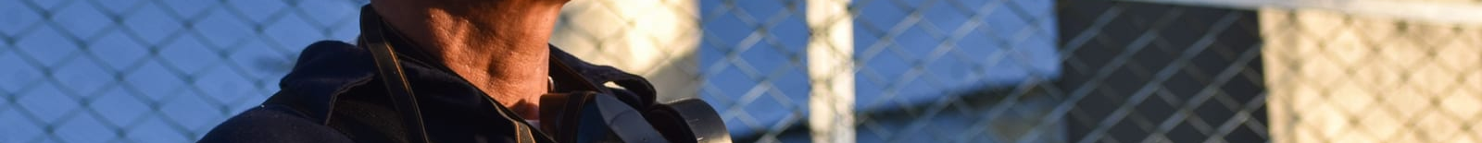
02 · SEGURANÇA DO TRABALHO
Documentos que refletem a operação real.
Mais do que preencher modelos, é preciso entender os riscos, as funções, os ambientes e as mudanças que acontecem no dia a dia.
FORMAÇÃO EM SST
Todas as NRs aplicáveis à operação.
Treinamentos teóricos e práticos, nas modalidades presencial e EAD, conforme o perfil da empresa.
PGR
Inventário de riscos e plano de ação.
LTCAT
Laudos e avaliação das condições ambientais.
PGRS · PGRSS
Programas de gerenciamento de resíduos sólidos e de serviços de saúde.
NRs
Treinamentos de todas as NRs aplicáveis, CIPA, ergonomia e prevenção.
Laudos
Insalubridade, periculosidade e apoio técnico.
AVALIAÇÕES QUANTITATIVAS · poeiras · químicos · frio · calor · vibração · ruído
Notes:
[Sources]
Site institucional: https://sermst.com.br/servicos
Site institucional: https://sermst.com.br/normas
Serviços citados: PGR, LTCAT, PGRS, PGRSS, treinamentos de NRs, CIPA, ergonomia, laudos de insalubridade e periculosidade.
Imagem de apoio: https://www.pexels.com/photo/man-in-safety-helmet-and-goggles-17993024/.
Referência técnica: NR-09 atualizada 2026 — https://www.gov.br/trabalho-e-emprego/pt-br/acesso-a-informacao/participacao-social/conselhos-e-orgaos-colegiados/comissao-tripartite-partitaria-permanente/normas-regulamentadora/normas-regulamentadoras-vigentes/nr-09-atualizada-2026.pdf.

Slide 8
03 · ESOCIAL SST
Do exame ao eSocial, com rastreabilidade.
Quando as informações são organizadas desde a origem, o RH reduz retrabalho e consegue acompanhar o que foi enviado, o que falta e o que precisa de revisão.
ENTRADA
S-2240
S-2220
Exame + risco
→
Condições ambientais
→
Monitoramento da saúde
dados da função e do trabalhador
exposição e perfil previdenciário
ASO e exames ocupacionais
Processo, conferência e suporte ao RH para a rotina não depender de uma única pessoa.
Notes:
[Sources]
Site institucional: https://sermst.com.br/servicos
Site institucional: https://sermst.com.br/rh
Eventos citados publicamente pela SERMST: S-2220 e S-2240.

Slide 9
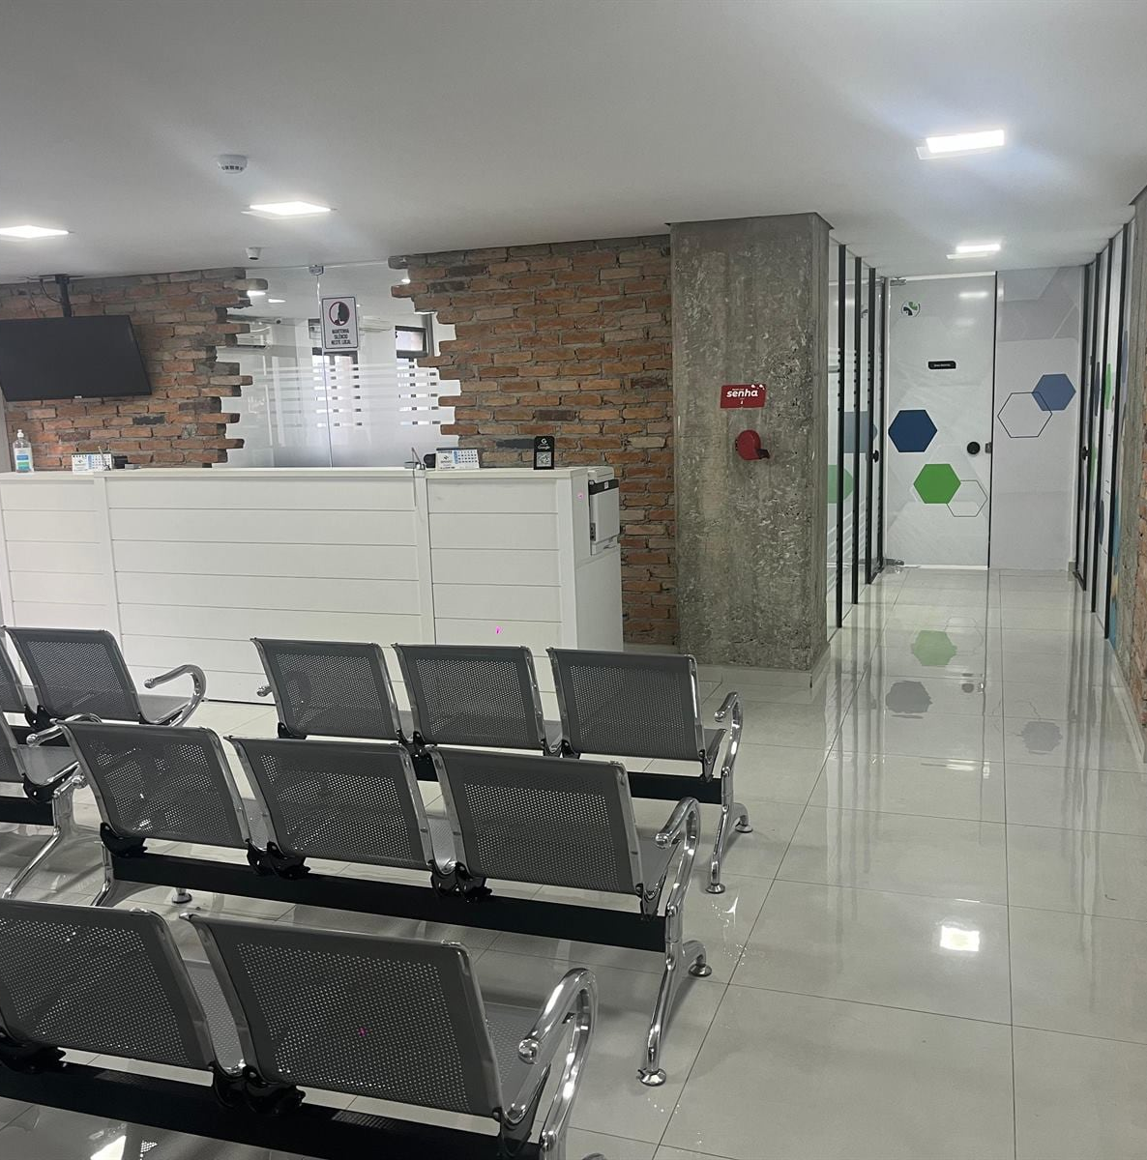

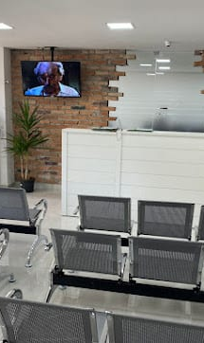
ESTRUTURA PRÓPRIA
Uma unidade que reduz deslocamentos e ruído operacional.
No Centro Histórico de São Paulo, a SERMST reúne atendimento clínico, laboratório e exames complementares em um mesmo endereço — com definição conforme o PCMSO e os riscos da função.
EXAMES COMPLEMENTARES
Todos os necessários para o perfil da função e do risco.
Mais de 500 análises laboratoriais · imagem · RX · teste ergométrico · toxicológico · avaliação psicossocial
Laboratório integrado
Audiometria · ECG · EEG · e outros conforme a necessidade
Atendimento centralizado · in company para rotinas selecionadas
Fotos oficiais do projeto e fotos públicas da galeria do Google Maps · consulta em 12/08/2026
Notes:
[Sources]
Site institucional: https://sermst.com.br/a-clinica
Google Maps: https://www.google.com/maps/search/?api=1&query=SERMST+GEST%C3%83O+OCUPACIONAL+Largo+do+Paissandu+72+S%C3%A3o+Paulo
Fotos de recepção e corredor: assets do projeto SERMST.
Fotos adicionais: galeria pública do Google Maps, consultada em 12/08/2026.

Slide 10

COMO COMEÇAMOS
O atendimento começa entendendo o cenário.
O comercial organiza o próximo passo a partir do porte, da operação, da urgência e do que a empresa já possui.
01
02
03
04
Diagnóstico
Escopo
Execução
Acompanhamento
Entendemos o momento, os riscos e as prioridades.
Definimos exames, documentos e responsabilidades.
Colocamos a rotina em movimento com equipe técnica.
Seguimos prazos, pendências e próximos ciclos.
Sem serviço genérico. Sem começar pela solução errada.
Notes:
[Sources]
Site institucional: https://sermst.com.br/contato
Fluxo em quatro etapas criado a partir do posicionamento comercial do site e do briefing do cliente.
Imagem de apoio: https://www.pexels.com/photo/professionals-looking-at-documents-8847204/.

Slide 11
O QUE MUDA NA PRÁTICA
Quando o processo está conectado, o RH ganha espaço para decidir.
01
02
Para o RH
Para gestores
+ Menos retrabalho com ASO e documentos.
+ Decisões apoiadas por leitura técnica.
+ Mais clareza sobre prazos e pendências.
+ Documentos coerentes com a operação.
+ Um fluxo para acompanhar admissões e desligamentos.
+ Mais previsibilidade para lidar com mudanças.
O objetivo não é acumular documentos. É deixar a rotina mais fácil de governar.
Notes:
[Sources]
Site institucional: https://sermst.com.br/
Benefícios sintetizados a partir do posicionamento de previsibilidade, menos retrabalho e acompanhamento técnico.

Slide 12
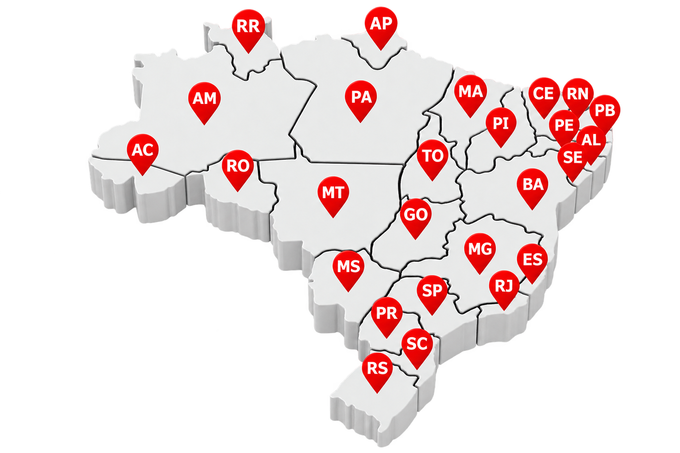
ATENDIMENTO NACIONAL
SST que acompanha sua empresa em todo o Brasil.
Atendimento em nível nacional, com gestão centralizada e apoio local conforme a distribuição das unidades, equipes e riscos da sua operação.
+
Atendimento em nível nacional
+
Gestão centralizada
+
Apoio local conforme a operação
Abrangência
Notes:
[Sources]
Site institucional: https://sermst.com.br/
Atendimento em nível nacional informado pelo cliente para esta apresentação.
Mapa de presença nacional: imagem fornecida pelo cliente nesta revisão.

Slide 13

RESPONSABILIDADE TÉCNICA
Experiência também é saber quem responde tecnicamente.
Wagner Rinaldin de Andrade
Aqui estão os responsáveis que estão à frente de toda a operação de saúde e segurança do trabalho.
Engenheiro de Segurança do Trabalho
CREA/SP nº 5069926356 · SSST/MTE nº SP/010724-7
Luiz César Sannino
Higienista Ocupacional · Técnico em Segurança do Trabalho
CREA/SP nº 5061899709 · SSST/MTE nº 51/07383-6
Dr. Alberto Stape Filho
Médico do Trabalho · CRM/SP 7946 · RQE 68628
Notes:
[Sources]
Dados dos responsáveis técnicos fornecidos pelo cliente para esta apresentação.
Imagem fornecida pelo cliente nesta revisão.

Slide 14
REPUTAÇÃO PÚBLICA
O que aparece no Google também faz parte da decisão.
4,5
★★★★★
/ 5
Ver ficha no Google Maps ↗
“Excelente clínica de exame admissional.”
“Localização ótimo atendimento :)”
Notes:
[Sources]
Google Maps: https://www.google.com/maps/search/?api=1&query=SERMST+GEST%C3%83O+OCUPACIONAL+Largo+do+Paissandu+72+S%C3%A3o+Paulo
Registro observado em 12/08/2026: nota 4,5/5 com 211 avaliações.
Frases exibidas publicamente na ficha do Google Maps e mantidas curtas, sem identificação de autor.

Slide 15
PRÓXIMO PASSO
Vamos transformar sua rotina de SST em um fluxo mais previsível?
Conte o cenário da sua empresa. A equipe comercial entende o momento antes de indicar o caminho.
comercial@sermst.com.br
(11) 3229-7567
UNIDADE CENTRAL
DADOS INSTITUCIONAIS
Largo do Paissandu, 72 · 3º andar ·
Centro Histórico · São Paulo/SP
CNPJ 28.125.178/0001-88 · CNES 8007144
ONLINE
LOCALIZAÇÃO
sermst.com.br · comercial@sermst.com.br
Abrir localização ↗
Apresentação comercial · consulta institucional 12/08/2026
Notes:
[Sources]
Dados de contato fornecidos pelo cliente e conferidos nas páginas públicas da SERMST.
Site institucional: https://sermst.com.br/contato
CNPJ e CNES fornecidos pelo cliente para esta apresentação.

